Slide 1
Septembre 2023
La rentrée 2023 : luttes et interrogations en première ligne…
Les représentants S3i expriment leur profonde sympathie et leur plus sincères condoléances à la famille du consultant.
Les tables de négociation, qu'elles prennent la forme de Non-Négociations-Annuelles Obligatoires ou de vaines discussions paritaires, ont créé un environnement ou la confusion prospère et suscite des spéculations quant à la véritable nature de ces réunions.
S'agit-il d'un réel dialogue social constructif ou d'une simple formalité ? On peut légitimement s’interroger…
Cette rentrée sociale 2023 apporte un mélange d'aspirations et de questionnements. Entre l'espoir de voir les revendications enfin prises en compte et les doutes quant aux moyens d'action, cette période amène son lot de préoccupations pour les salariés avec une inflation bien présente. Alimentation, essence, tout augmente sauf les salaires des consultants qui sont soumis à un régime minceur forcé.
Mais vous pourrez vous appuyer sur les élus de S3i qui présents sur le terrain et proches des salariés éviteront toute langue de bois dans votre défense. Notre engagement sera tangible et constant, et se traduira par des actions concrètes et continues visant à défendre activement vos intérêts et à faire résonner votre voix.
Alors que la bataille concernant les retraites s’est essoufflée, de nouvelles luttes prennent le relais.
Les enjeux de cette rentrée de 2023 sont multiples : revendications salariales, formations, qualité de vie au travail et gestion des risques psychosociaux. L’horizon se charge de nombreux défis .
Cependant, malgré ces aspirations légitimes, des doutes persistent. Les salariés se questionnent sur l’efficacité des syndicats historiques, et leurs méthodes traditionnelles de lutte souvent jugées peu efficaces voire passéistes. L'annonce de nouvelles journées de mobilisation en septembre ravive l'interrogation quant à leur capacité à engendrer un changement concret.
Une illustration palpable de ce doute réside dans l'expérience vécue au sein d’INETUM ou les syndicats historiques se sont toujours heurtés à des impasses voire à des murs, laissant les consultants dans une attente vaine d'augmentations salariales et d'améliorations tangibles de leurs conditions de travail.
Image de luis_molinero sur Freepik
Image de jcomp sur Freepik

Slide 2
Le jour du dépassement : une course contre le temps ?
L'intégration accrue d'énergies renouvelables et à faibles émissions pourrait repousser le Jour du dépassement de 26 jours et la réduction de moitié du gaspillage alimentaire, qui représente une part importante de l'empreinte écologique mondiale, pourrait contribuer à repousser cette date fatidique de 14 jours
Image de chandlervid85 sur Freepik
Le temps presse, mais si les gouvernements, les entreprises et nous tous fournissons des efforts pour être plus écolos, on pourrait repousser ce jour du dépassement.
Tout le monde a un rôle à jouer pour protéger la Terre pour nos enfants et petits-enfants.
L’organisation Global Footprint Network a calculé qu’à la date du 2 août 2023 l’humanité a déjà utilisé toutes les ressources naturelles que la Terre peut régénérer en une année. C'est ce qu'on appelle le "jour de dépassement".
Nous sommes bien loin de la situation de 1970, quand ce jour tombait le 29 décembre.
En 2022, la date a été calculée au 28 juillet, montrant que nous consommons de plus en plus vite.
Les experts disent qu'il est urgent d'agir pour changer cela car il y a des solutions : utiliser plus d'énergies propres et gaspiller moins de nourriture.
Si on utilise plus d'énergies renouvelables et que l'on gaspille moins, on pourrait repousser cette date de plusieurs jours. Nous aiderions notre planète en limitant les émissions de gaz qui la polluent et en limitant le gaspillage alimentaire.
Image de kjpargeter sur Freepik
Co-voiturage et mobilité verte chez Inetum : Où en est-on ?
Dans le document de déclaration de performance extra-financière de 2022 INETUM souligne l'importance de privilégier des modes de transport respectueux de l'environnement. Il est clair qu'il reste des actions à mettre en place pour réduire de manière significative notre impact sur l'environnement, conformément aux engagements en matière de responsabilité sociétale des entreprises (RSE).

Slide 3
Cela nous conduit à poser des questions ;
Inetum a-t-elle a pris des mesures concrètes pour encourager et faciliter le covoiturage parmi ses employés ?
Inetum a-t-elle adhéré à la Charte d'engagement en faveur du covoiturage pour mettre en œuvre des actions en soutien à cette pratique durable ?
Inetum a-t-elle amélioré l'accès au covoiturage et établi des partenariats avec des plateformes reconnues pour offrir des solutions conviviales aux salariés ?
Inetum a-t-elle mis en place un système pour faciliter le covoiturage entre collègues vivants à proximité, à l'instar de ce qui a été fait lors des kick-off ?
S3I pense qu’il est important de sensibiliser les collaborateurs au covoiturage et à ses avantages économiques et environnementaux et qu’il serait judicieux d'inclure des sessions d'information animées par des experts dans le livret d'accueil des nouveaux collaborateurs pour promouvoir les options de covoiturage disponibles au sein de l'entreprise.
Cela contribuerait à la politique de développement de l'écomobilité et à la réduction des gaz à effet de serre, tout en renforçant l'engagement envers la responsabilité sociale des entreprises (RSE).
Image de Freepik
S3i vous défend désormais aux prud’hommes !
C’est officiel. S3i compte désormais des défenseurs syndicaux salariés. Mais qu’est-ce qu’un défenseur syndical salarié ?
Le défenseur syndical salarié assiste ou représente les salariés devant les Conseils de Prud’hommes et les Cours d’Appel en matière prud'homale.
Dans le cadre de ses missions, il conseille et défend les salariés au cours de la procédure.
Le défenseur syndical intervient uniquement dans le périmètre de la région administrative où il a été désigné.
Vous voulez être assisté dans votre défense aux prud’hommes, vous pouvez nous contacter.

Slide 4
https://www.freepik.com/free-photo/person-seeing-through-magnifying-glass_871239.htm
https://www.freepik.com/free-photo/information-web-icon-3d-design-element_22144131.htm
Congés payés
La Cour administrative d'appel de Versailles a récemment condamné l'État français pour n'avoir pas ajusté et appliqué correctement les règles relatives aux congés payés des salariés malades.
Cette condamnation est due au fait que le code du travail français ne s’est pas mis en conformité avec le droit européen. Selon le Code du travail, un salarié a droit à 2,5 jours de congé payé par mois travaillé, avec une limite de 30 jours. Mais l’arrêt maladie classique ne permettait pas aux salariés d’acquérir des congés payés.
Ce jugement met en avant la possibilité pour chaque salarié de tenir l'État français pour responsable en cas de non-conformité du Code du travail aux exigences européennes. En conséquence, les salariés concernés pourraient envisager de demander une indemnisation pour le préjudice subi…
Entretien d’évalution & entretien professionnel
Les élus S3i attirent votre attention sur le fait que l'entretien professionnel (obligatoire au moins tous les 2 ans) et l'entretien d'évaluation peuvent avoir lieu le même jour, comme l'a précisé la Cour de cassation dans son arrêt du 5 juillet 2023.
Ces entretiens servent à des finalités distinctes et doivent être soigneusement différenciés au niveau de leur formalisme. Il est essentiel que chacun de ces entretiens soit documenté séparément, avec des mentions spécifiques correspondant à leur objectif respectif.
L’entretien d’évaluation a pour objectif d’évaluer les compétences du salarié et ses réalisations sur l’année écoulée et de fixer les objectifs pour l’année à venir.
L’entretien professionnel abordera des aspects tels que les aspirations et les possibilités d'évolution, les souhaits de formation, que la validation des acquis professionnels, le compte personnel de formation (CPF)…
Les élus S3i rappellent qu’il est impératif de veiller à maintenir une distinction entre les deux entretiens ainsi qu’une documentation spécifique à chaque processus. Vous devez absolument rester vigilants et l’exiger de vos managers. Nous y veillerons avec vous.

Slide 5
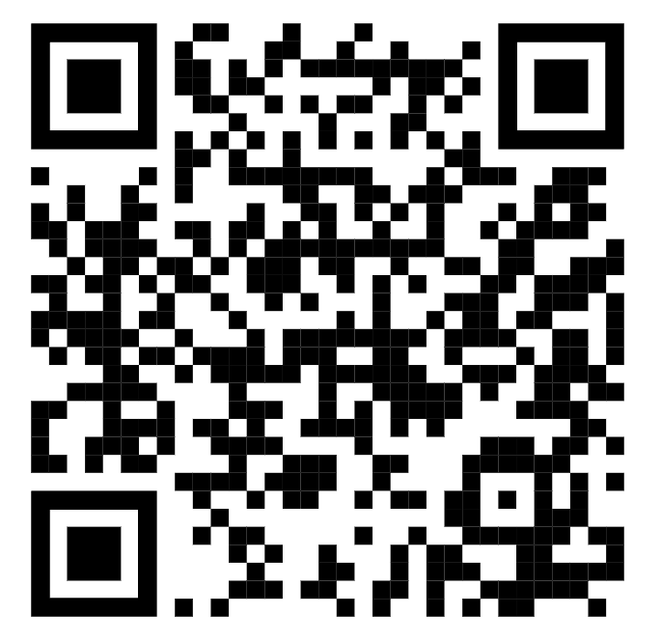
s3i-france.com
Inetum
s3i.fr
La newsletter mensuelle du syndicat autonome & indépendant
Votre contact S3i
Représentante de Section
Syndicale
Nadira Zeroual
Téléphone : 07.60.22.27.42
Appel à candidatures pour les élections professionnelles !
Vous avez envie de faire bouger les choses chez Inetum,
soyez candidat S3i !
S3i, y adhérer, cela coûte trop cher ? Non.
Allez, on avoue, ce n’est pas donné : le prix d’un malabar par jour ,
10 centimes. Les cotisations de nos adhérents sont une ressource indispensable et nécessaire pour nous permettre de fonctionner :
frais de gestion courants
financement d’actions de supports
assistance juridique.
Tout ce qui permet de mieux vous représenter.
S3i n’a pas d’autres revenus et n’est pas subventionné.
C’est la garantie de son indépendance !
Montant des cotisations S3i 2023
Adhérent.e non cadre : 60 €
Adhérent.e cadre : 100 €
La cotisation max. annuelle pour 2023
revient à 34 € après déduction fiscale
Pour retrouver des informations
complémentaires, connectez vous sur
notre site internet http://www.s3i-france.com
ou par mail : inetum@s3i.fr et adhesion@s3i.fr
Faire valoir les droits du salarié d’aujourd’hui
afin d’améliorer sa vie !
Bulletin d’adhésion
https://fr.freepik.com/photos-gratuite/personne-marteau-cour

